Slide 1

Lietuvos mokslinių tyrimų infrastruktūrų (MTI) kelrodžio 2024 sandara ir MTI atranka į jį
Dr. Eugenijus Stumbrys, LMT Mokslo ir studijų politikos analizės skyriaus vedėjas
2024

Slide 2
Apie MTI kelrodį
Kelrodis yra Lietuvos mokslo tarybos parengtas ir patvirtintas MTI politikos dokumentas, nustatantis ilgalaikes nacionalines ir tarptautines MTI politikos kryptis, prioritetus, galimybes, perspektyvas, ateities įžvalgas ir kt. (iš Lietuvos mokslinių tyrimų infrastruktūrų kelrodžio sudarymo ir dalyvavimo tarptautinių mokslinių tyrimų infrastruktūrų veikloje tvarkos aprašo).
Privalomos Kelrodžio struktūrinės dalys yra šios (iš Lietuvos mokslinių tyrimų infrastruktūrų kelrodžio rengimo ir tvirtinimo reglamento):
Lietuvos MTI istorija ir ateities perspektyvos, atitinkanti Aprašo 16.1 papunkčio nuostatas;
Lietuvos MTI ekosistema ir raidos kryptys, atitinkanti Aprašo 16.2 papunkčio nuostatas;
Lietuvos MTI, aprašytos vadovaujantis Aprašo 16.3 papunkčio nuostatomis.
2024
Lietuvos MTI kelrodžio 2024 projekto aptarimo vieša diskusija-susitikimas Vilnius, 2024-10-18 2

Slide 3
Pasiūlyta MTI kelrodžio sandara
Santrumpos
Santrauka
Įvadas
I dalis. Lietuvos MTI istorija ir ateities perspektyvos
II dalis. Lietuvos MTI ekosistema ir raidos kryptys
III dalis. Lietuvos MTI
Priedai
2024
Lietuvos MTI kelrodžio 2024 projekto aptarimo vieša diskusija-susitikimas Vilnius, 2024-10-18 3

Slide 4
Pasiūlyta MTI kelrodžio sandara
III dalis. Lietuvos MTI
3.1. Nacionalinių MTI atranka į kelrodį
3.1.1. Slenkstinis vertinimas
3.1.2. Išsamusis vertinimas
3.2. Duomenų, kompiuterijos ir skaitmeniniai tyrimai
3.2.1. Atsparumo kibernetinėms grėsmėms mokslinių tyrimų infrastruktūra (QUARTIC)
3.2.2. Lietuvos našių skaičiavimų tinklas (LitGrid-HPC)
3.3. Energetika
3.4. Aplinka
3.5. Sveikata ir maistas
3.6. Fiziniai ir inžinerijos mokslai
3.7. Socialinės ir kultūrinės inovacijos
2024
Lietuvos MTI kelrodžio 2024 projekto aptarimo vieša diskusija-susitikimas Vilnius, 2024-10-18 4

Slide 5
Pasiūlyta MTI kelrodžio sandara
Priedai
1 priedas. Mokslinių tyrimų infrastruktūrų komisijos sudėtis
2 priedas. Lietuvos mokslinių tyrimų infrastruktūrų kelrodžio raida
3 priedas. Nacionalinių mokslinių tyrimų infrastruktūrų (MTI) įsijungimo į tarptautines MTI chronologija
4 priedas. Slenkstinio vertinimo forma
5 priedas. Išsamiojo vertinimo forma
6 priedas. Išsamiojo vertinimo įverčių reikšmės pagal vertinimo kriterijus
7 priedas. Lietuvos mokslinių tyrimų infrastruktūrų (MTI) teminės sritys, MTI statusas pagal brandą ir jose dalyvaujančios institucijos
2024
Lietuvos MTI kelrodžio 2024 projekto aptarimo vieša diskusija-susitikimas Vilnius, 2024-10-18 5

Slide 6
Nacionalinių MTI atranka į kelrodį
Paraiškos dėl MTI įtraukimo į Kelrodį buvo vertintos per dvipakopę sistemą – pirmą pakopą sudarė slenkstinis paraiškų vertinimas, o antrą – išsamusis.
Kvietimas teikti paraiškas dėl MTI įtraukimo į Kelrodį buvo paskelbtas 2024 m. birželio viduryje, paraiškas buvo galima teikti iki rugpjūčio vidurio.
Slenkstinis vertinimas
Iš viso buvo gautos 22 paraiškos. Ekspertų komisiją sudarė Lietuvoje dirbantys ekspertai, jos narių buvo 8. Individualiai kiekvieną paraiška vertino po du komisijos narius. 17 paraiškų buvo perduotos į išsamųjį vertinimą, penkios paraiškos buvo atmestos.
Išsamusis vertinimas
Ekspertų komisiją sudarė užsienyje dirbantys eskpertai, jos narių buvo 25 iš 14 pasaulio šalių.
Potencialiomis MTI buvo pripažintos tos, kurių balų suma pagal visus tris kriterijus nesiekė 9 balų.
2024
Lietuvos MTI kelrodžio 2024 projekto aptarimo vieša diskusija-susitikimas Vilnius, 2024-10-18 6

Slide 7
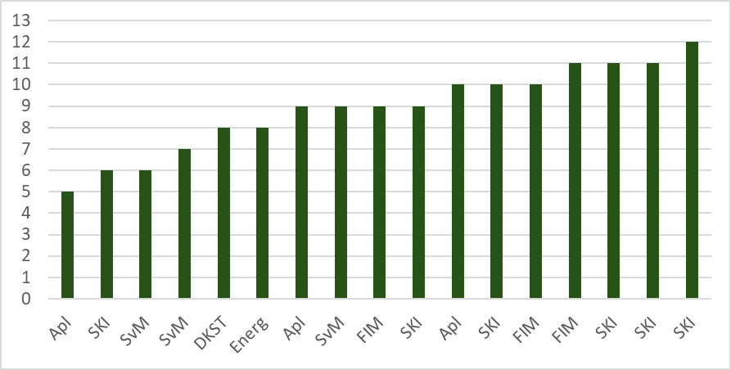
Nacionalinių MTI atranka į kelrodį
Tos MTI, kurių balų suma buvo 9 ar daugiau balų ir kurių įverčiai pagal visus tris kriterijus buvo trys ar daugiau balų, buvo pripažintos brandžiomis.
potenciali MTI
brandi MTI
Išsamiojo vertinimo rezultatai
DKST – duomenų kompiuterijos ir skaitmeniniai tyrimai;
Energ – energetika;
Apl – aplinka;
SvM – sveikata ir maistas;
FIM – fiziniai ir inžinerijos mokslai;
SKI – socialinės ir kultūrinės inovacijos
2024
Lietuvos MTI kelrodžio 2024 projekto aptarimo vieša diskusija-susitikimas Vilnius, 2024-10-18 7

Slide 8
Kelrodžio MTI pagal brandą ir temines sritis
Galutinai į kelrodį įtrauktos 24 MTI:
6 potencialios,
11 brandžių,
7 įsitvirtinusios
Pagal temines sritis jos pasiskirsto taip:
 | įsitvirtinusi | brandi | potenciali
Duomenų, kompiuterijos ir skaitmeniniai tyrimai | 1 | 0 | 1
Energetika | 0 | 0 | 1
Aplinka
 | 0 | 2 | 1
Sveikata ir maistas | 2 | 1 | 2
Fiziniai ir inžinerijos mokslai | 2 | 3 | 0
Socialinės ir kultūrinės inovacijos | 2 | 5 | 1
2024
Lietuvos MTI kelrodžio 2024 projekto aptarimo vieša diskusija-susitikimas Vilnius, 2024-10-18 8

